Slide 1


CÔNG NGHỆ 7

Slide 2

Khởi động

Slide 3
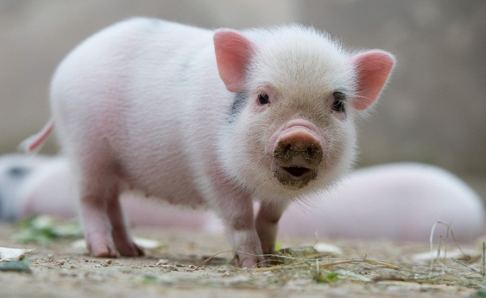
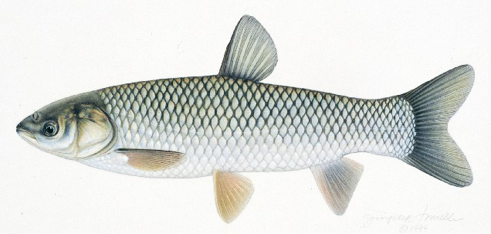
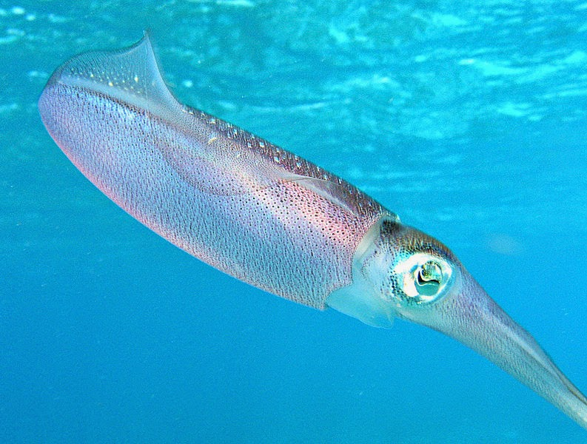
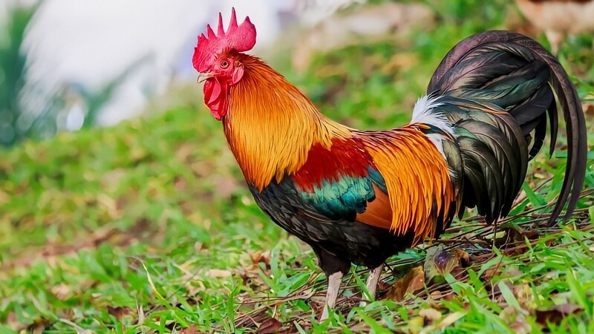
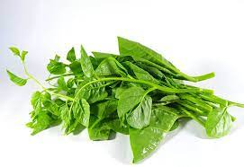
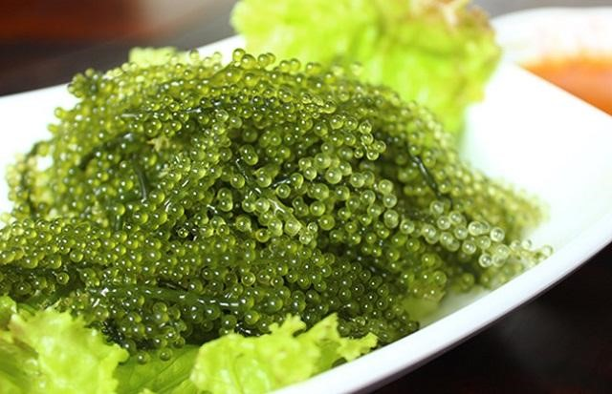
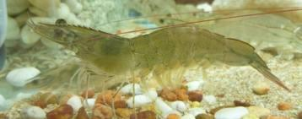
Lợn
Cá trắm
Mực
Gà
Rau mồng tơi
Tôm
Rong nho
Cho biết tên gọi của các loại động vật, thực vật trên?

Slide 4
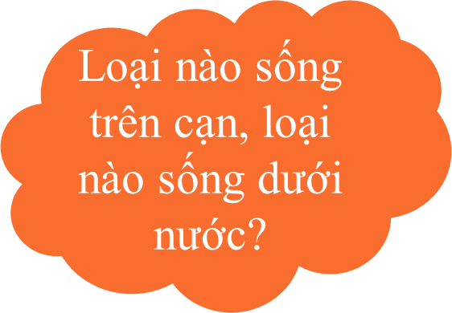

Slide 5
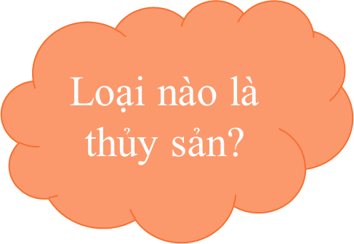
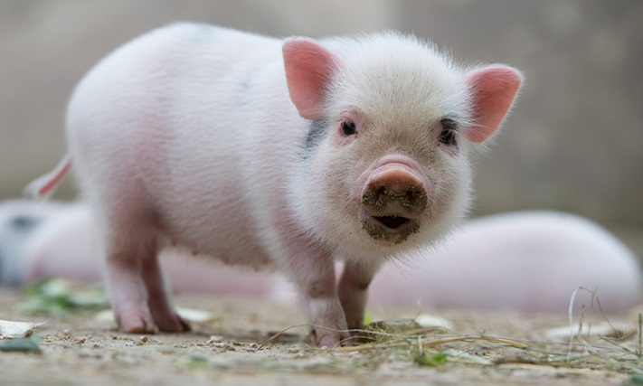

Trên cạn
Dưới nước
THỦY SẢN
THỦY SẢN LÀ GÌ?

Slide 6
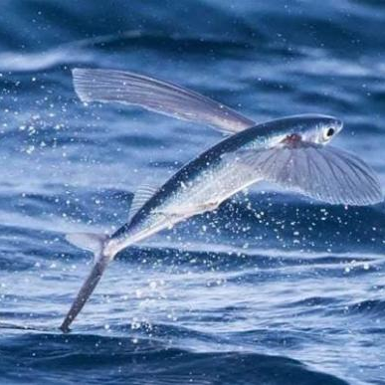
THỦY SẢN LÀ GÌ?
Thủy sản là một thuật ngữ chỉ chung về những nguồn lợi, sản vật đem lại cho con người từ môi trường nước và được con người khai thác, nuôi trồng thu hoạch sử dụng làm thực phẩm, nguyên liệu hoặc bày bán trên thị trường.

Slide 7
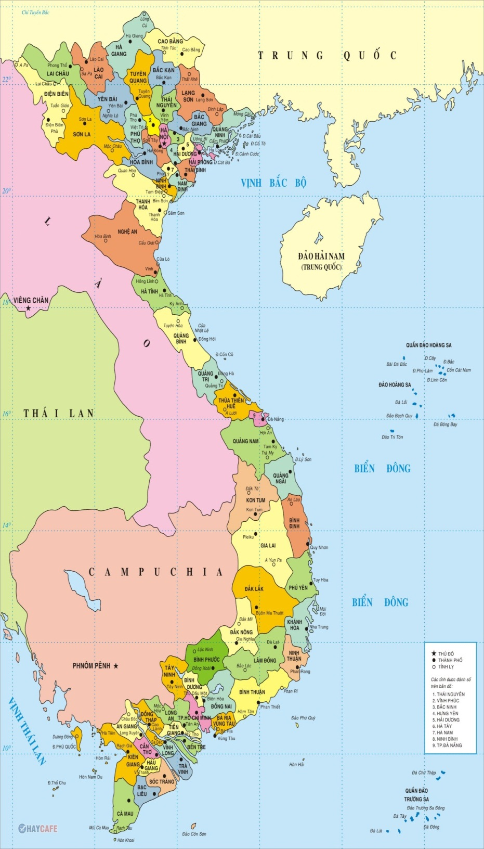
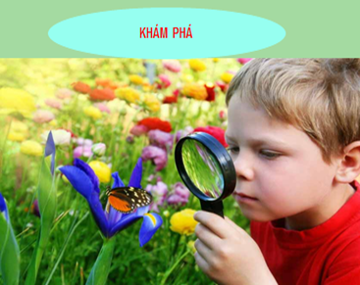
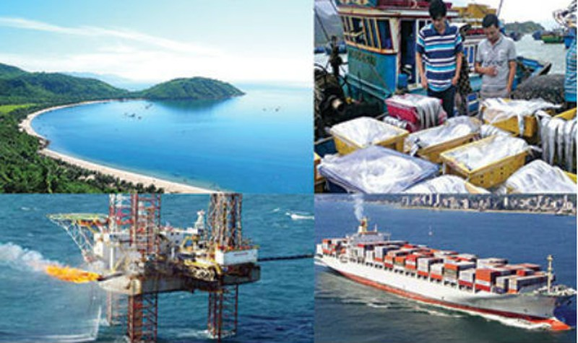
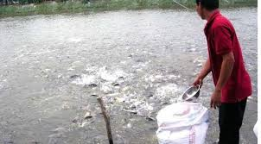
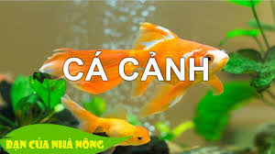
Giới thiệu chung về thủy sản
Chương IV Thủy sản
Kĩ thuật nuôi cá ao
Lập kế hoạch nuôi cá cảnh

Slide 8






I. Vai trò thủy sản
Bài 14 GIỚI THIỆU VỀ
THỦY SẢN
II. Một số loại thuỷ sản có giá trị kinh tế cao
III. Khai thác và bảo vệ nguồn lợi thủy sản
IV. Bảo vệ môi trường nuôi thủy sản

Slide 9
Bài 14 Giới thiệu về thủy sản
I. Vai trò của thủy sản

Slide 10
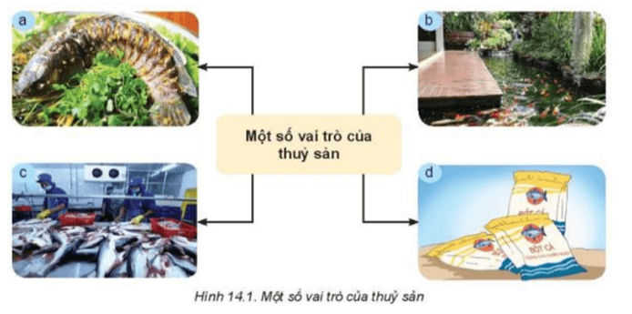
Quan sát H12.1 SGK hoàn thành phiếu học tập:
NHóm:...
Quan sát H14.1 , thảo luận nêu vai trò tương ứng của từng hình.
Hình | Vai trò
a
b
c
d
2 . Ngoài các vai trò đó , thuỷ sản còn vai trò nào khác?

Slide 11
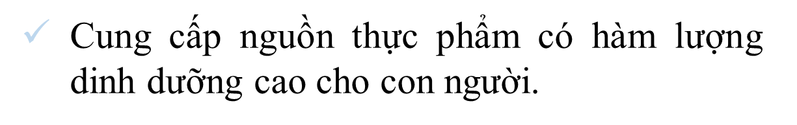
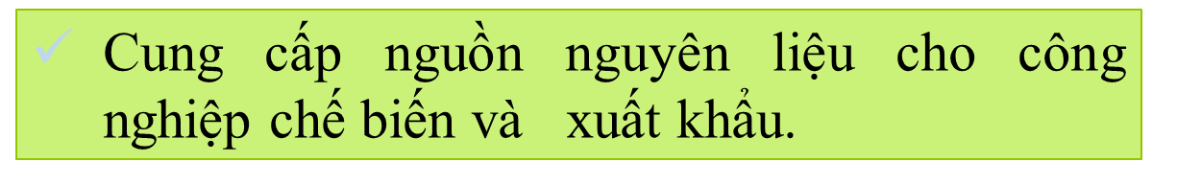
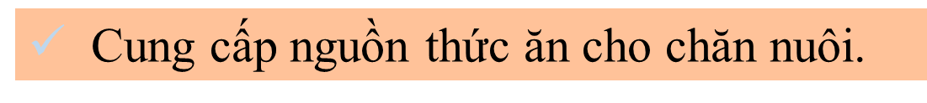
NHóm:...
1.Quan sát H14.1 , thảo luận nêu vai trò tương ứng của từng hình.
Hình | Vai trò
a
b
c
d
2 . Ngoài các vai trò đó , thuỷ sản còn vai trò nào khác?
+ Tạo thêm công việc cho người lao động
+ Các hoạt động trên biển của ngư dân góp phần khẳng định chủ quyền toàn vẹn lãnh thổ của tổ Quốc
+ Làm đồ thủ công mỹ nghệ.
+ Làm thực phẩm chức năng

Slide 12
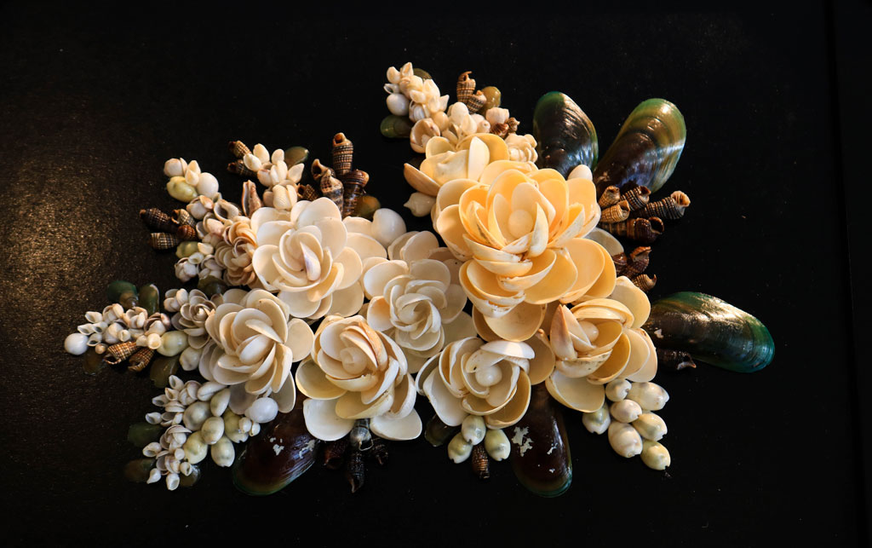
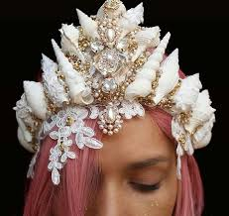
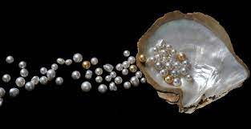
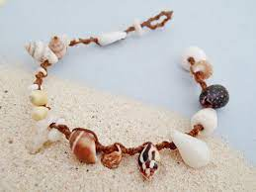
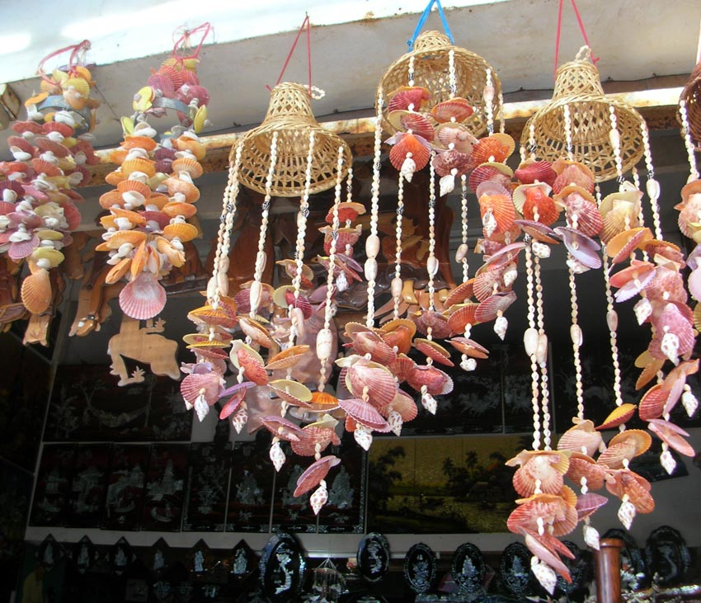
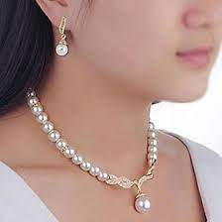
Thủy sản làm đồ thủ công mĩ nghệ như trang sức, trang trí

Slide 13
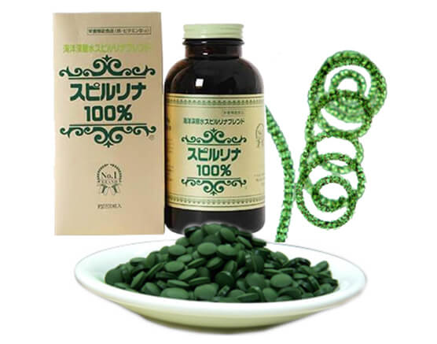
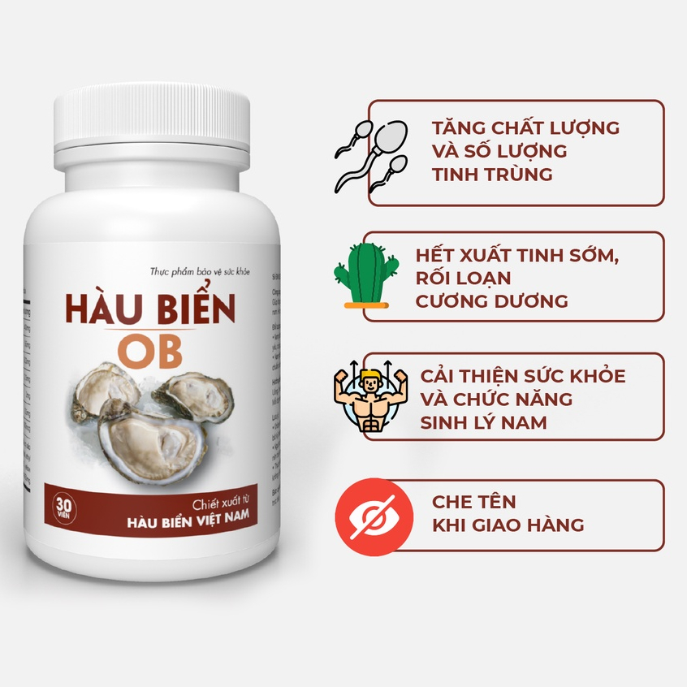
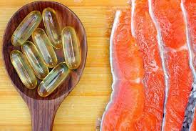
VIÊN TẢO XOẮN
Thủy sản làm thực phẩm chức năng
Dầu cá hồi

Slide 14
I. Vai trò của thủy sản
Vai trò của thủy sản là gì?
Cung cấp nguồn nguyên liệu cho công nghiệp chế biến và xuất khẩu.
Tạo thêm công việc cho người lao động.
Cung cấp nguồn thức ăn cho chăn nuôi.
Đáp ứng nhu cầu vui chơi, giải trí cho con người.
Các hoạt động thủy sản trên biển còn góp phần khẳng định chủ quyền, toàn vẹn lãnh thổ của Tổ quốc đối với các hoạt động trên biển của ngư dân.

Slide 15
Theo nguồn : Viện nghiên cứu Hải sản , 2018 :
Vùng biển Việt nam , có nguồn lợi hải sản phong phú, đa dạng với khoảng 2040 loài cá, trong đó có khoảng 110 loài có giá trị kinh tế cao.

Slide 16
Bài 14 Giới thiệu về thủy sản
I. Vai trò của thủy sản
II. Một số loài thuỷ sản có giá trị

Slide 17
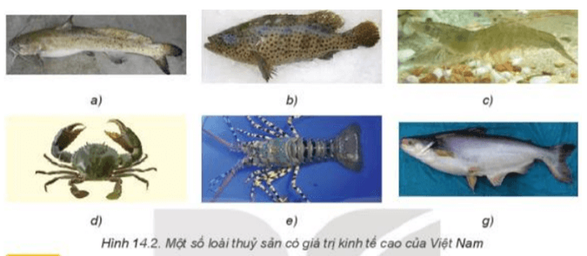
Quan sát Hình 14.2 và sử dụng các từ sau đây: tôm thẻ chân trắng, cá tra, cá song, cá lăng, cua biển, tôm hùm để ghép tên các loài thủy sản có giá trị kinh tế cao của Việt Nam vào từng ảnh cho phù hợp
Cá lăng
Cá tra
Tôm thẻ chân trắng
Cua biển
Tôm hùm
Cá song

Slide 18
? Trong các loại đấy loại nào được tập trung sản xuất giống và nuôi trồng?
-> Cá tra ,.tôm thẻ chân trắng,…
? Cho ví dụ một số loại thủy sản có giá trị kinh tế cao, giá trị xuất khẩu cao mà em biết?

Slide 19
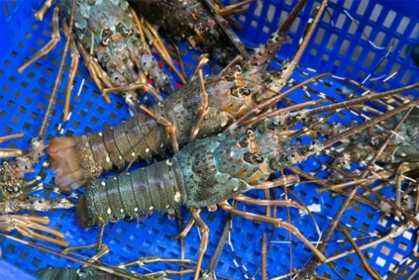
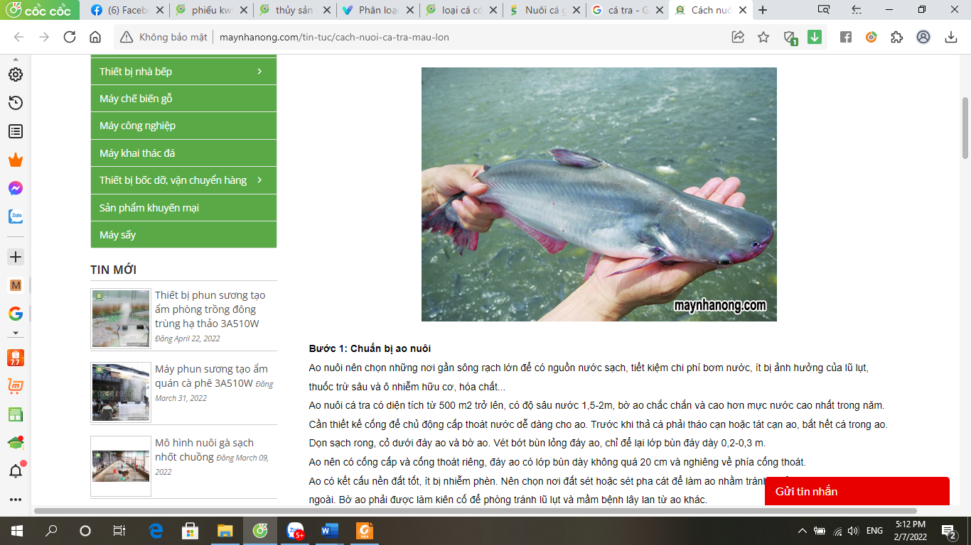
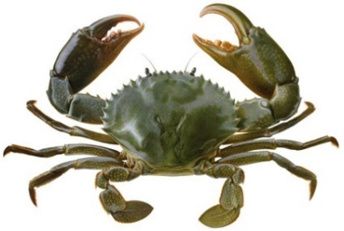

Giá trị kinh tế cao
Tôm hùm
Cua biển
Cá tra

Slide 20

II. Một số loài thủy sản có giá trị kinh tế cao
Loại thủy sản nào có giá trị kinh tế cao?
+ Một số loài thủy sản có giá trị kinh tế cao: tôm hùm, cá song,…
+ Một số loài thủy sản có giá trị xuất khẩu cao: cá tra, cá basa,...
=> Mang lại nguồn thu nhập lớn cho người nuôi trồng.
Được tập trung sản xuất giống và nuôi trồng

Slide 21
Bài 14 Giới thiệu về thủy sản
I. Vai trò của thủy sản
II. Một số loài thuỷ sản có giá trị
III. Khai thát nguồn lợi thuỷ sản

Slide 22
Hãy nêu những hoạt động khai thác và bảo vệ nguồn lợi thủy sản mà em biết. Ý nghĩa của các hoạt động đó là gì?
Những hoạt động khai thác và bảo vệ nguồn lợi thủy sản:
- Tạo công ăn việc làm, nâng cao thu nhập cho người lao động.
- Đáp ứng nhu cầu thực phẩm cho người tiêu dùng trong nước và xuất khẩu.
- Giúp ngư dân bám biển, vừa phát triển kinh tế biển vừa gắn với bảo vệ chủ quyền biển đảo.

Slide 23
? Nêu những việc nên làm và không nên làm để bảo về nguồn lợi thuỷ sản?
Những việc nên làm để bảo vệ nguồn lợi thủy sản là:
Xây dựng khu bảo tồn biển, bảo vệ, phục hồi hệ sinh thái và phát triển nguồn lợi thủy sản.
Thả thủy sản quý hiếm vào nội thủy, vũng và vịnh ven biển nhằm tăng nguồn lợi, ngăn chặn giảm sút trữ lượng thủy sản quý hiếm.
Bảo vệ môi trường sống của thủy sản.
Những việc không nên làm để bảo vệ nguồn lợi thủy sản là:
Đánh bắt gần bờ, không mở rộng khai thác xa bờ.
Đánh bắt bằng hình thức có tính hủy diệt.

Slide 24
Nếu kết luận về việc khai thát và bảo vệ nguồn lợi thuỷ sản có hiệu quả?

Slide 25
III. Khai thát và bảo vệ nguồn lợi thuỷ sản:
+ Xây dựng khu bảo tồn thiên nhiên, bảo vệ phục hồi các hệ sinh thái và phát triển nguồn lợi thuỷ sản
+Hạn chế đánh bắt khu vực gần bờ,đặc biệt vào mùa sinh sản , mở rộng vùng xa bờ.
+ Tăng cường chăn nuôi thuỷ sản
+ Nghiêm cấm đánh bắt bằng các hình thức có tính huỷ diệt
+ Bảo vệ môi trường nước.

Slide 26
Bài 14 Giới thiệu về thủy sản
I. Vai trò của thủy sản
II. Một số loài thuỷ sản có giá trị
III. Khai thát nguồn lợi thuỷ sản
IV: Bảo vệ môi trường nuôi thuỷ sản

Slide 27
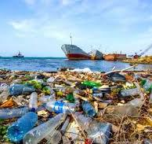
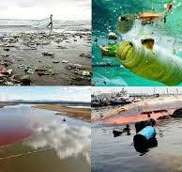
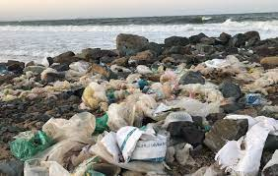
Quan sát hình ảnh: nêu những vấn đề đang gặp phải ở môi trường sống của thuỷ sản

Slide 28
Hãy đề xuất những việc nên làm và không nên làm để bảo vệ môi trường nuôi thuỷ sản?
 | Việc nên làm | Việc không nên làm
Gia đình em | - Xử lí chất thải của gia đình - Quản lí ao nuôi của gia đình | - Sử dụng kháng sinh.
Địa phương em | - Lưu ý nguồn nước chung của địa phương - Áp dụng tiến bộ khoa học kĩ thuật vào nuôi trồng thủy sản - Khuyến khích người dân sử dụng chế phẩm sinh học -Tuyên truyền, vận động người dân nâng cao ý thức trong bảo vệ môi trường nuôi thủy sản. | - Sử dụng hóa chất

Slide 29
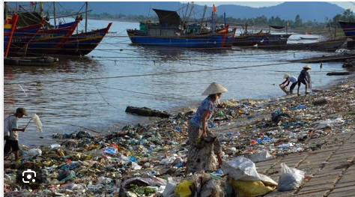
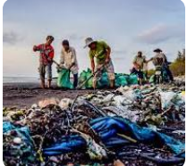
Hình ảnh bảo vệ môi trường sống thuỷ sản

Slide 30
IV: Bảo vệ môi trường nuôi thuỷ sản:
+ Quản lí tốt chất thải, nước thải
+ Thực hiện tốt các biện pháp quản lí, chăm sóc ao nuôi.đặc biệt phòng chống dịch bệnh
+ Khuyến khích tăng cường áp dụng các tiến bộ kĩ thuật , ứng dụng công nghệ cao
Hạn chế sử dụng kháng sinh, hoá chất, khuyến khích sử dụng chế phẩm sinh học trong phòng trị bệnh cho thuỷ sản và xử lí môi trường
Thường xuyên tuyên truyền, nâng cao ý thức trong việc bảo vệ môi trường nước

Slide 31
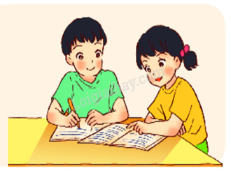
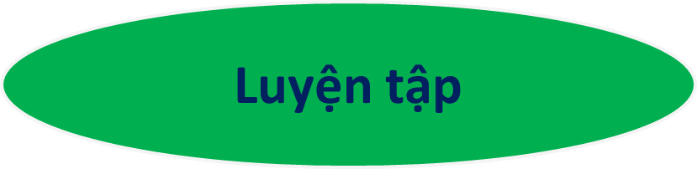

Slide 32
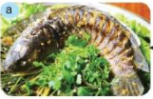
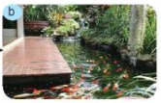
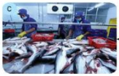
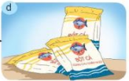
AI NHANH HƠN
Làm thức ăn
Đáp ứng nhu cầu vui chơi, giải trí
Cho biết vai trò thủy sản ứng với các hình ảnh bên?
Cung cấp nguồn nguyên liệu cho xuất khẩu
Cung cấp nguồn thức ăn cho chăn nuôi

Slide 33
Câu 2 Loại động vật nào sau đây không phải là động vật thủy sản?
A. Tôm.
B. Cua đồng.
C. Rắn.
D. Ốc.

Slide 34
Câu 3: Sản phẩm nào sau đây không được chế biến từ thủy sản?
A. Ruốc cá hồi.
B. Xúc xích.
C. Cá thu đóng hộp.
D. Tôm nõn.

Slide 35
Câu 4: Nội dung nào sau đây là đúng khi nói về vai trò của nuôi thủy sản đối với con người.
A. Cung cấp nguồn thức ăn giàu tỉnh bột cho con người.
B. Cung cấp nguồn thức ăn giàu chất đạm cho con người.
C. Cung cấp nguồn thức ăn giàu chất xơ cho con người.
D. Cung cấp môi trường sống trong lành cho con người.

Slide 36
Câu 5: Nêu những việc làm để khai thát nguông lợi thuỷ sản hiệu quả?
+ Xây dựng khu bảo tồn thiên nhiên, bảo vệ phục hồi các hệ sinh thái và phát triển nguồn lợi thuỷ sản
+Hạn chế đánh bắt khu vực gần bờ,đặc biệt vào mùa sinh sản , mở rộng vùng xa bờ.
+ Tăng cường chăn nuôi thuỷ sản
+ Nghiêm cấm đánh bắt bằng các hình thức có tính huỷ diệt
+ Bảo vệ môi trường nước.
Câu 6: em làm gì để góp phần bảo vệ môi trường sống của thuỷ sản

Slide 37

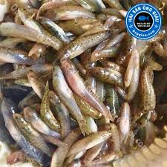
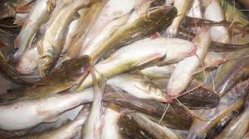
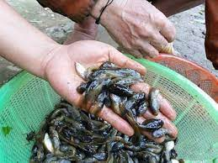
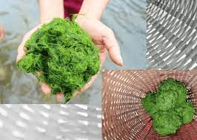
Ở Quảng Ngãi có những nguồn lợi thủy sản nào?
Các loại cá sông ,suối: cá tràu, cá trạch, cá bống….
Cá nuôi trong ao ,hồ, : cá mè , cá chép
Cua đá…

Slide 38
HƯỚNG DẪN VỀ NHÀ
Học nội dung đã học mục I,II
TRẢ LỜI CÁC CÂU HỎI SGK
Đọc nghiên cứu trước mục III, IV
Tìm hiểu về mô hình nuôi thủy sản ở địa phương
Tìm hiểu về môi trường trong nuôi thủy sản ở địa phương

Slide 39



